Slide 1
Datadog
왕희일
조은성

Slide 2
What we need
IaaS 모니터링
다수 에러의 원인은 IaaS!
Issue에 대한 Alarm 기능
다양한 Alarm 설정
Customizing
custom metric/Agent check
Chapter
1
Datadog

Slide 3
Why datadog?
모니터링에 대한 Alarm기능
시간, 변화량, 알림 대상 등 설정 가능
다양한 Integration제공
Openstack, Memcached, mysql, rabbitmq 등
User customizing
Custom metric, Custom Agent check
다양한 형태의 Metric report 제공
그래프, 호스트 맵, 이벤트 타임라인
Dashboard 직접 구성 가능
Chapter
1
Datadog

Slide 4

Openstack Integration 장애 해결
Problem :
Openstack integration 중 다음 에러가 발생
Reason :
/opt/datadogagent/agent/checks.d/openstack.py 파일에 nova endpoint가 novav21로 잡혀있음
Solution :
openstack.py에서 novav21이 아니라 nova로 endpoint를 검사하도록 변경
Chapter
1
Datadog

Slide 5
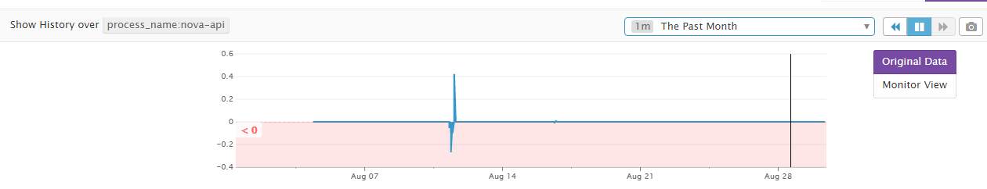
Datadog Alerting
Needs
장애가 발생시 원인 파악
장애 발생 시 신속히 대응 가능
Method
Metric분석을 통해 모니터링 가치가 있는 것들을 선정하고 Alert 기준치 설정
모니터링 가치가 있는 메트릭들 :
memory usage, disk usage, hypervisor load,
process thread, rabbitmq queue message rate
network connection, agent check 등
Chapter
1
Datadog

Slide 6
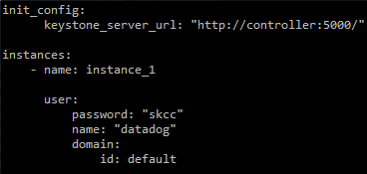
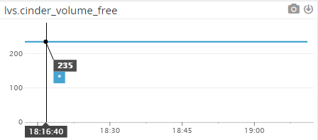
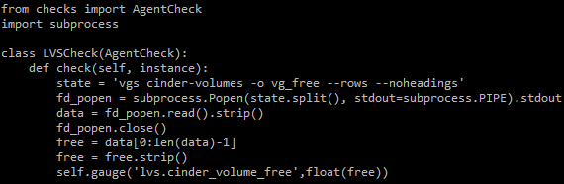
Custom Metric
lvs.yaml
Chapter
1
Datadog
lvs.py

Slide 7
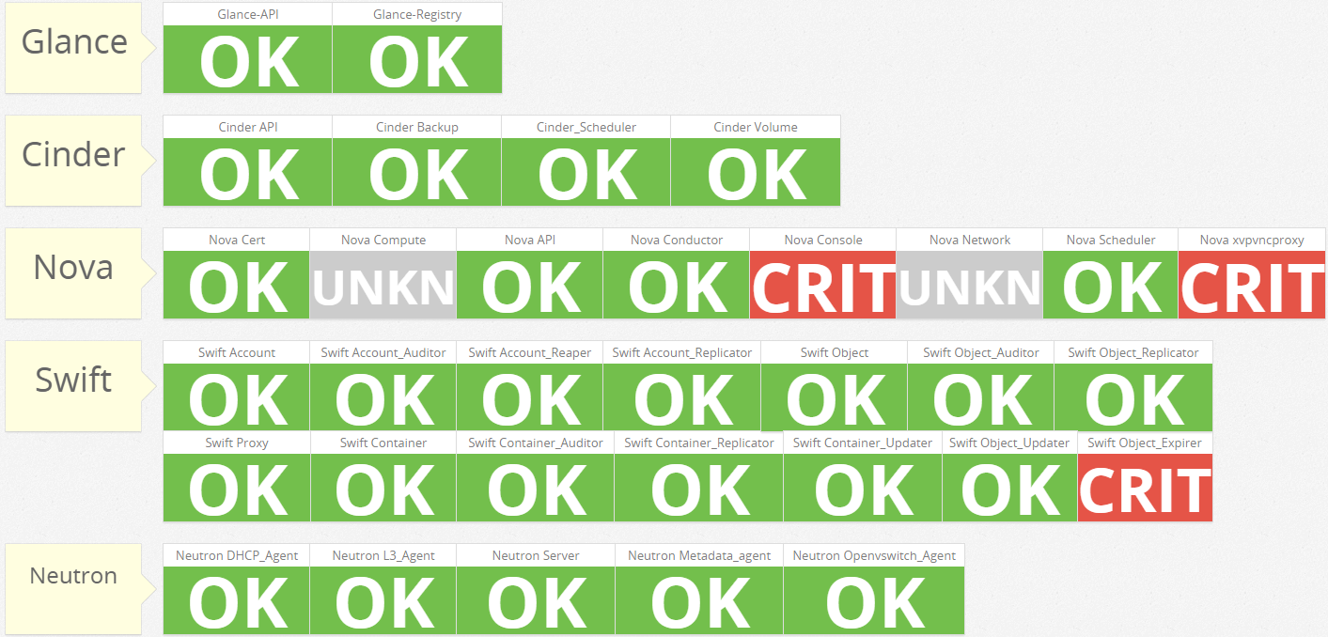
Custom Agent Check
Chapter
1
Datadog
Glance, neutron, cinder등 각 서비스별 agent들의 상태를 체크
활성화 -> OK
비활성화 -> CRIT(critical)
Agent 없음 -> UNKN(unknown)

Slide 8
진행상의 어려움
불충분한 Openstack의 Metric과 Agent Check
대시보드 필터
대시보드 필터에 host와 instance의 구분이 정확하지 않음
기타 문제
단위 표기 오류
Chapter
1
Datadog

Slide 9
향후 발전 사항
다양한 Custom Metric 추가
OVS network 등
Agent Check 추가
Compute node의 agent를 체크
Chapter
1
Datadog

Slide 10
Puppet
왕희일
조은성

Slide 11
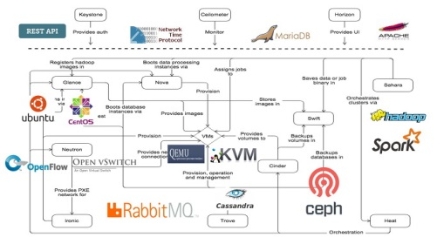
오픈스택 설치 관리의 어려움
오픈스택 설치와 관리의 복잡함
수동 설정 관리의 어려움
Node가 100개 라면? 버전 업그레이드?
Chapter
2
Puppet

Slide 12
Why Puppet?
Ruby로 구현된 서버 설정 자동화 툴
설정의 자동화(초기 설치, 관리)
버전관리
Packstack
설치과정 자동화 미흡
설치 후 설정 관리는 수동
Chapter
2
Puppet

Slide 13
프로젝트 구조
Installer.sh
answer.txt
Puppet.sh
Environment.sh
Controller.sh
Compute.sh
Remote.sh
Openstack-packge.sh
Ntp.sh
Mysql.sh
···
Keystone.sh
Glance.sh
Nova.sh
···
keystone-package.pp
Keystone_conf.pp
···
Glance-package.pp
Glance-api.pp
glance_regi.pp
Nova.sh
Neutron.sh
Nova-package.pp
Nova_conf.pp
Nova-package.pp
Nova_conf.pp
Openstack-package.pp
Ntp.pp
MySQL.pp
Neutron-package.pp
Neutron_conf,.pp
···
전체 설치를 진행
Ip address등 구성정보
설치 환경 설정
compute node 설치
Controller node 설치
원격
설치

Slide 14
Remote Install
Needs
한번의 설치로 모든 노드에 오픈스택 설치
Problem
ssh 명령어 실행 시마다 비밀번호 요구
Solution
RSA 인증서로 보안강화 및 추가인증 해결
인증서 등록 후 원격으로 github로부터 compute node를 설치하도록 실행
Chapter
2
Puppet

Slide 15
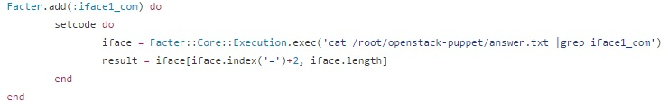
Facter 변수 만들기
Needs
Manifest file에서 system 정보가 필요
Ex) DB password, IP address 등
Method
Puppet의 환경변수 plugin : Facter
Problem
불충분한 기본 Facter
Shell 에서 사용 불가능
Solution
answer.txt로부터 정보를 읽어 custom facts를 정의
answer.txt를 파싱하여 shell에서 사용
Chapter
2
Puppet

Slide 16
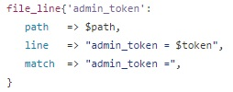
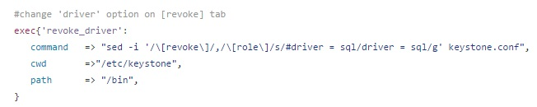
Puppet으로 configuration 수정하기
Needs
오픈스택 설치 및 운영을 위한 configuration 설정
Method
puppet의 file_line 리소스를 사용
Problem
match가 여러 개 발생할 경우 원하는 줄만 수정이 불가능
Solution
puppet의 exec 리소스를 이용하여 sed 명령어로 원하는 라인 수정
Chapter
2
Puppet

Slide 17
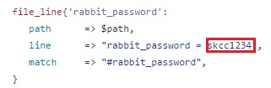
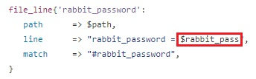
진행상의 문제점
성급한 시작 => 코드 수정이 너무 많음
ex) 초기에는 변수화하지 않음
=>이후 answer.txt를 만들고 일일이 변수화
trouble-shooting
에러 발생 시 정확한 원인을 찾기 어려움
=> 사소한 에러도 해결시간이 오래 걸림
Chapter
2
Puppet

Slide 18
향후 발전 사항
Compute node 여러 개 추가하는 경우
현재는 1개 추가 하는 경우만 가능
설정 변경 및 버전 관리
현재는 설치만 가능
다양한 customizing 제공
원하는 component만 설치
Chapter
2
Puppet

